Slide 1
PTD MD 1º Ponto de Controle CGD
Plano de Transformação Digital do Ministério da Defesa

Slide 2
Gênese
Plano de Transformação Digital do Ministério da Defesa

Slide 3
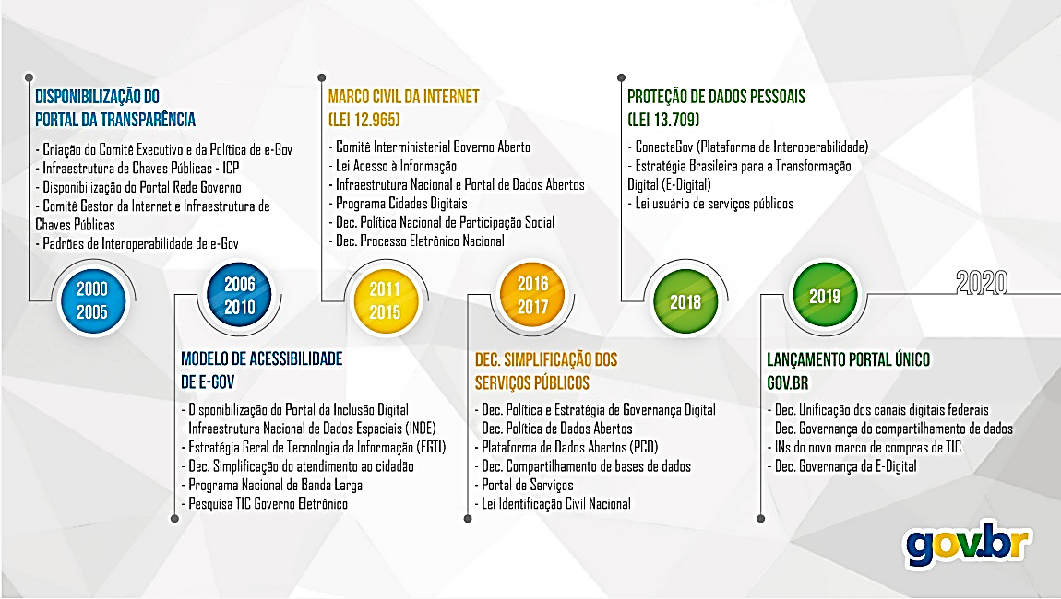

Slide 4
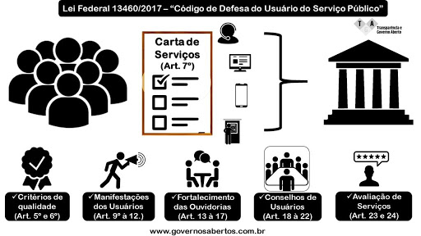
Serviço Público: atividade administrativa ou de prestação direta ou indireta de bens ou serviços à população, exercida por órgão ou entidade da administração pública.
Dec. 9.094/2017
Carta de Serviços
Portal Gov.br

Slide 5
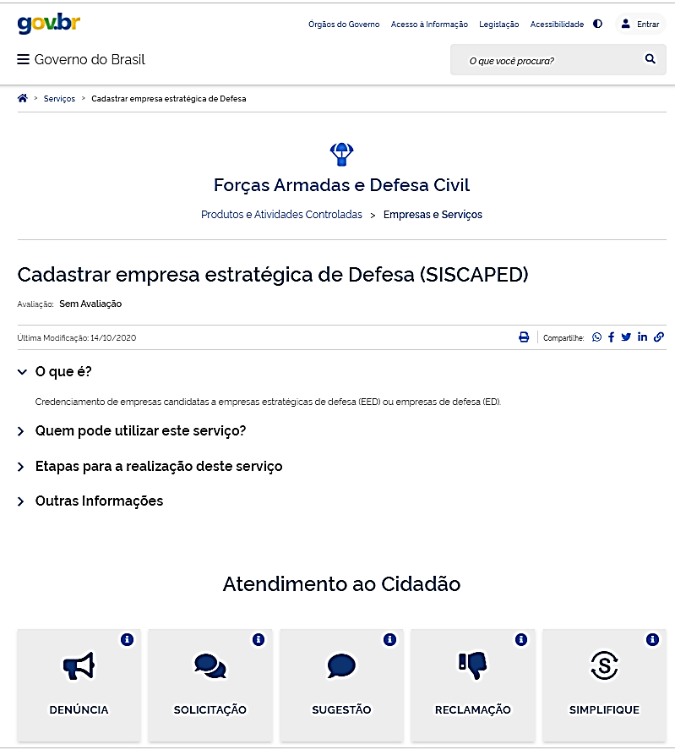
Decreto nº 9.094/2017
(simplificação no atendimento)
Portal único Gov.br
Ferramenta de Pesquisa de Satisfação (art. 20)
Princípio Apenas uma vez (once only)
O cidadão deve informar seus dados ao governo apenas uma vez.

Slide 6
Decreto nº 8.936, de 19 de dezembro de 2016
Institui a Plataforma de Cidadania Digital e dispõe sobre a oferta de serviços públicos
Art. 4º Os órgãos e as entidades da administração pública federal direta, autárquica e fundacional deverão, até 30 de junho de 2021:
II - cadastrar e atualizar as informações dos serviços públicos oferecidos no portal único gov.br;
IV - adotar o mecanismo de acesso da Plataforma de Cidadania Digital na totalidade dos serviços públicos digitais;
V - adotar a ferramenta de avaliação da satisfação dos usuários da Plataforma de Cidadania Digital;
VII - adotar o barramento de interoperabilidade da Plataforma de Cidadania Digital para integração dos sistemas e das bases de dados dos órgãos e das entidades da administração pública federal;
https://www.gov.br/pt-br/orgaos/ministerio-da-defesa
https://www.gov.br/pt-br/apps/@@galeria-de-aplicativos

Slide 7
Estratégia de Governo Digital
Plano de Transformação Digital do Ministério da Defesa (2ª Edição)

Slide 8
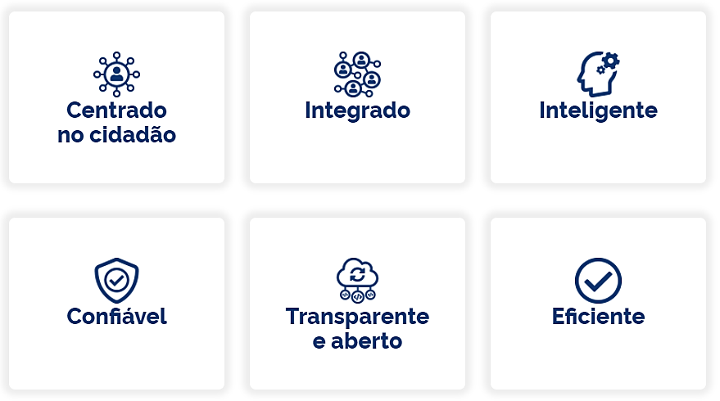

Dec. 10.332/2020
Objetivo 1: Oferta de serviços públicos digitais.
Iniciativa 1.1: Transformar todas as etapas e os serviços públicos digitalizáveis até 2022.
Objetivo 4: Acesso digital único aos serviços públicos.
Iniciativa 4.4: Ampliar a utilização do login único de acesso ao Gov.br para 1.000 serviços públicos digitais até 2022.

Slide 9
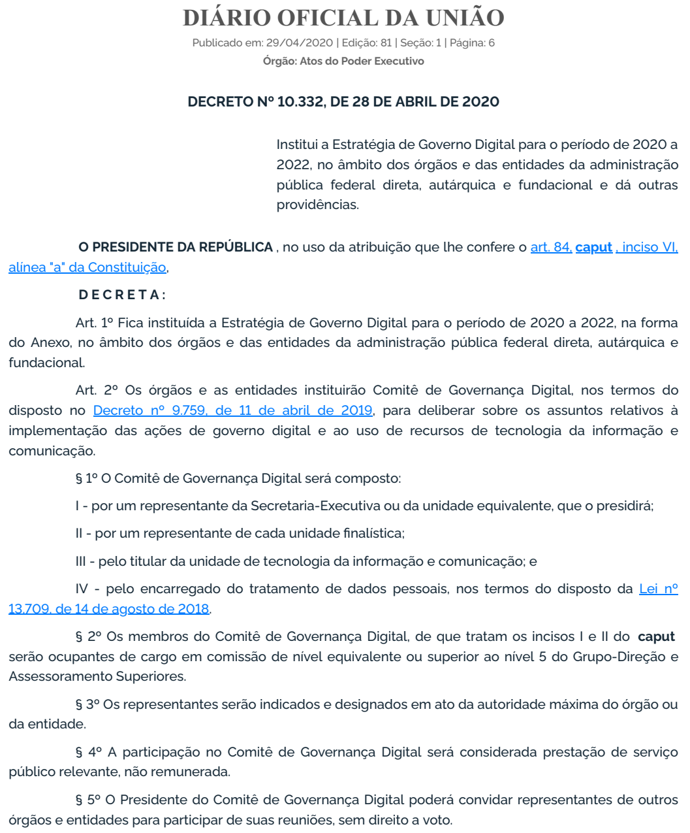
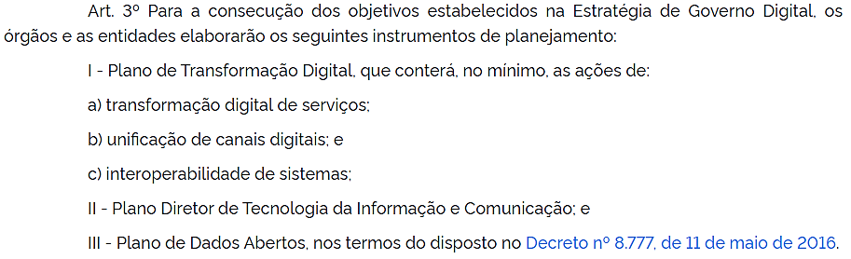
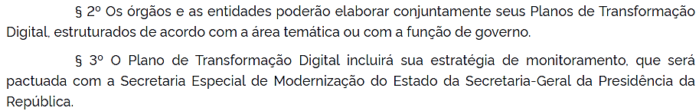
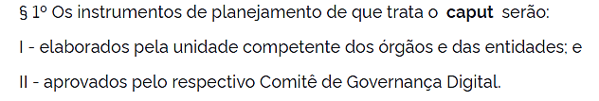

Slide 10
PTD MD
Plano de Transformação Digital do Ministério da Defesa

Slide 11
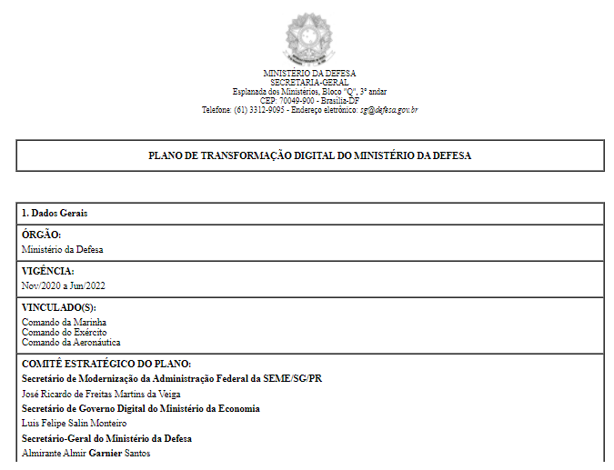
PTD MD
1ª Edição: 22/04/2020;
2ª Edição: 29/01/2021 (vigente);
Conforme pactuação entre MD, SGD/ME e SEME/PR, inclui entregas do MD e das FA;
Cada um dos 4 órgãos gerencia as suas entregas e MD atua articulador para as ações específicas das FA;
Reuniões mensais de Pto de Controle envolvendo MD, FA, SGD/ME e SEME/PR;
CGD MD tem correlação exclusiva com as entregas do MD;
SEI 3173574.

Slide 12
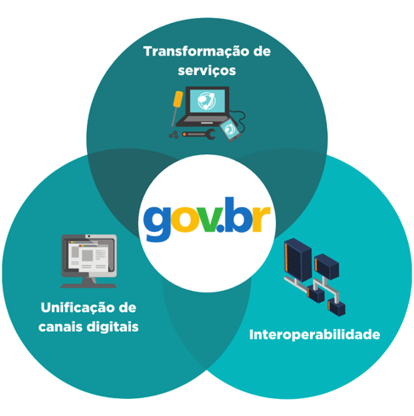
EXEMPLOS DE ENTREGAS DAS FA COM ARTICULAÇÃO DO MD
EIXO TRANSFORMAÇÃO DE SERVIÇOS
Migração de todos os serviços afetos à navegação aérea para o Gov.br;
Migração de todos os serviços afetos a produtos controlados para o Gov.br;
Prova de Vida digital para veteranos, usando API do INSS;
Migração de todos os APP para o Gov.br.
EIXO UNIFICAÇÃO DE CANAIS DIGITAIS
Migração dos sítios das empresas estatais para o domínio gov.br;
Implementação do Pagtesouro para recolhimentos (PIX, cartão e SisGRU).
EIXO INTEROPERABILIDADE
Conectividade com as bases de dados de CNPJ/SRF, CPF/SRF, CEP, Antecedentes Criminais/MJSP etc.

Slide 13
SERVIÇOS DO MD (CARTA DE SERVIÇOS)
Cadastrar empresas candidatas a Empresas estratégicas de defesa (EED) ou empresas de defesa (ED);
Cadastrar ou consultar empresas e produtos no combate ao novo coronavírus;
Obter autorização para realizar aerolevantamento;
Obter previsões do tempo para a região da Amazônia Legal;
Protocolar documentos junto ao Ministério da Defesa;
Realizar a apresentação da Reserva (EXAR);
Serviço Militar Obrigatório: Alistamento, Seleção Geral, Seleção Complementar e Incorporação (SMO).
Todos disponíveis no Portal de Serviços Gov.br

Slide 14
ATUAÇÃO DO CGD
ENTREGAS DO MD (2ª Edição)
EIXO UNIFICAÇÃO DE CANAIS DIGITAIS
Migração do site BID (www.seprod.defesa.gov.br) para Gov.br | CONCLUÍDA | 31/12/20
Migração do site PANDIA (www.pandia.defesa.gov.br) para Gov.br | CONCLUÍDA | 31/12/20
Migração do site RONDON (www.projetorondon.defesa.gov.br) para Gov.br | CONCLUÍDA | 31/12/20
Migração do site RBJID (www.rbjid.com) para Gov.br | CONCLUÍDA | 31/12/20
Migração do site CASLODE (www.caslode.defesa.gov.br) para Gov.br | CONCLUÍDA | 30/04/21
Migração do site ESG (www.esg.br) para Gov.br | CONCLUÍDA | 30/04/21
Migração do site SIPAM (www.sipam.gov.br) para Gov.br | CONCLUÍDA | 30/04/21

Slide 15
ATUAÇÃO DO CGD
ENTREGAS DO MD (2ª Edição)
EIXO UNIFICAÇÃO DE CANAIS DIGITAIS
Migração do site HFA (www.hfa.mil.br) para Gov.br | CONCLUÍDA | 30/04/21
Migração do site DDM (www.desportomilitar.com.br/) para Gov.br | CONCLUÍDA | 30/04/21
Integração com Login Único e Módulo de Avaliação: Serviço "Cadastrar Empresa Estratégica de Defesa" | NÃO INICIADA | 31/03/22
Integração com Login Único e Módulo de Avaliação: Serviço "Obter autorização para realizar aerolevantamentos (CLATEN)" | NÃO INICIADA | 31/03/22

Slide 16
ATUAÇÃO DO CGD
ENTREGAS DO MD (2ª Edição)
EIXO INTEROPERABILIDADE DE SISTEMAS
Utilização dos dados da Base CNPJ: Serviço "Cadastrar Empresa Estratégica de Defesa: Digital" | NÃO INICIADA | 31/03/22
Utilização dos dados da Base CNPJ: Serviço "Obter autorização para realizar aerolevantamentos (CLATEN)" | NÃO INICIADA | 31/03/22

Slide 17
ATUAÇÃO DO CGD
ENTREGAS DO MD (2ª Edição)
EIXO UNIFICAÇÃO DE CANAIS DIGITAIS | CONCLUÍDA | 9 | 81,8%
 | INICIADA | 0 | 37%
 | CANCELADA | 0 | 0%
 | NÃO INICIADA | 2 | 18,2%
 | SOMA | 11
EIXO INTEROPERABILIDADE DE SISTEMAS | CONCLUÍDA | 0 | 0%
 | INICIADA | 0 | 0%
 | CANCELADA | 0 | 0%
 | NÃO INICIADA | 2 | 100%
 | SOMA | 2
TOTAL | CONCLUÍDA | 9 | 69,2%
 | INICIADA | 0 | 0%
 | CANCELADA | 0 | 0%
 | NÃO INICIADA | 4 | 30,8%

Slide 18
ATUAÇÃO DO CGD
PONTOS DE ATENÇÃO
Prazo limite de implementação das entregas: Jun/2022 (Podendo haver exceções);
Necessidade de uma 3ª edição do PTD MD motivada por:
- Implementação pela MB do serviço "Emissão da 1ª via dos documentos de embarcações e CHA de forma digital no APP";
- Implementação de uma página temática contendo 180 serviços prestados pela DPC/MB, todos integrados ao PagTesouro;
- Inclusão, pelo MD, de 3 novos serviços, associados aos projetos sociais conduzidos pelo MD/SEPESD (PROFESP, João do Pulo e Rondon), com desenvolvimento custeado pelo ME. Envolvem cadastramento de cidadãos, forte correlação com a LGPD e uso intensivo do Conecta Gov (interoperabilidade);
- Páginas de ESG, HFA, Censipam e Caslode evoluem para subsites.

Slide 19
ATUAÇÃO DO CGD
PONTOS DE ATENÇÃO
Haverá a necessidade de ser chamada uma reunião extraordinária do CGD, na 1ª quinzena de janeiro, para validar a proposta de entregas do MD, afim de que o SG, o SGD e o SEME assinem o Plano na 2ª quinzena.

Slide 20
Obrigado!
Plano de Transformação Digital do Ministério da Defesa

